Slide 1
PERANCANGAN MESIN CUCI OTOMATIS MENGGUNAKAN FUZZY MAMDANI
GREEN
Nama : ZULI YANTI
NIM : 09011182025014
Kelas : SK5B
Dosen Pengampuh :
PROF. DR. IR. SITI NURMAINI, M.T.

Slide 2
Topik Bahasan
Metode Penelitian
Pendahuluan
01
05
Dasar Teori
02
Tujuan Project
03
Identifikasi Masalah
04
Perancangan Sistem
06
Hasil Dan Pembahasan
07
Keseimpulan
08

Slide 3
01
PENDAHULUAN

Slide 4
PENDAHULUAN
Kebersihan merupakan suatu hal yang patut menjadi perhatian dalam kehidupan manusia. Masalah kebersihan menjadi sesuatu yang cukup kompleks dalam kehidupan manusia, terutama tentang kebersihan pakaian sebagai wujud nyata dari kepribadian manusia itu sendiri. Zaman dahulu, mencuci dilakukan dengan cara mengosok, menyikat, memeras dan membilas sehingga membutuhkan banyak tenaga, tetapi sekarang proses mencuci sebagian besar dilakukan dengan menggunakan mesin pencuci.
Perkembangan teknologi pada saat ini mulai bergeser kepada otomatisasi sistem kendali dengan campur tangan manusia dalam jumlah yang sangat kecil. Manusia semakin dimanjakan dengan semakin banyaknya penemuan yang mengarah pada sistem otomatisasi pada hampir semua peralatan mulai dari yang sederhana sampai yang paling kompleks. Didukung oleh pesatnya perkembangan sistem komputer yang semakin canggih, sistem kendali otomatis juga mengalami perkembangan yang signifikan.
Seiring dengan perkembangan teknologi, mesin cuci yang pada awalnya dikendalikan oleh manusia, lambat laun dikendalikan oleh sebuah rangkaian kendali otomatis yang dalam pengoperasiannya sepenuhnya dilakukan oleh sistem komputer dengan acuan dan aturan-aturan yang mirip digunakan oleh manusia untuk mengendalikan mesin cuci. Sistem kendali mesin cuci otomatis pertama kali digunakan di Jepang. Pada saat itu di tanam kecerdasan seperti manusia pada tiap mesin pencuci agar bisa mengenali jenis pakaian, tingkat noda pakaian, dan lain sebagainya, diantaranya menggunakan metode inferensi logika fuzzy.

Slide 5
02
DASAR TEORI

Slide 6
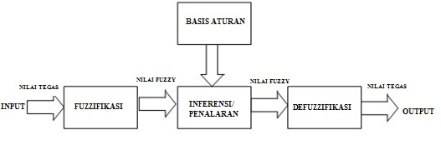
Apa itu Fuzzy Mamdani?
Fuzzy mamdani adalah metode yang juga sering di kenal dengan metode max-min atau max-product. Metode Mamdani dikenal juga sebagai metode min-max, diperkenalkan oleh Ebrahim Mamdani pada tahun 1975. Metode fuzzy mamdani ini banyak digunakan untuk penelitian tentang sistem cerdas. Sistem cerdas tersebut dapat berupa sistem pakar atau juga sistem pendukung keputusan (SPK). Jadi metode ini pada setiap aturan yang berbentuk implikasi ( “sebab”-akibat) antaseden yang berbentuk Konjungsi (AND) mempunyai keanggotaan berbentuk minimum (min), sedangkan konsekuen gabungannya berbentuk maksimal (max), karena himpunan aturan- aturannya bersifat independen ( tidak saling bergantungan).

Slide 7
Tahapan Fuzzy Mamdani
1
2
3
Fuzzyfikasi
Inferensi System(Rules)
Defuzzyfikasi
Merupakan proses pengubahan nilai input yang berada dalam suatu himpunan tegas menjadi nilai input yang berada dalam suatu himpunan fuzzy
Merupakan suatu sistem berbasis aturan fuzzy yang akan memperhitungkan semua aturan yang ada di dalam basis pengetahuan . aturan-aturan fuzzy dinyatakan dalam bentuk “IF THEN” yang merupakan inti dari relasi fuzzy.
Pada tahapan ini merupakan proses pengubahan nilai output dari bentuk bilangan samar (fuzzy) kedalam bilangan tegas

Slide 8
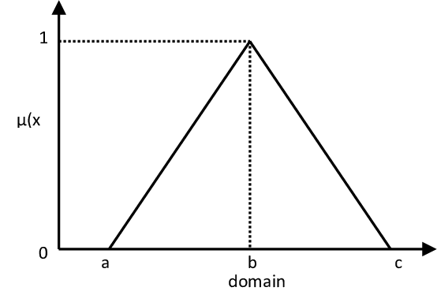
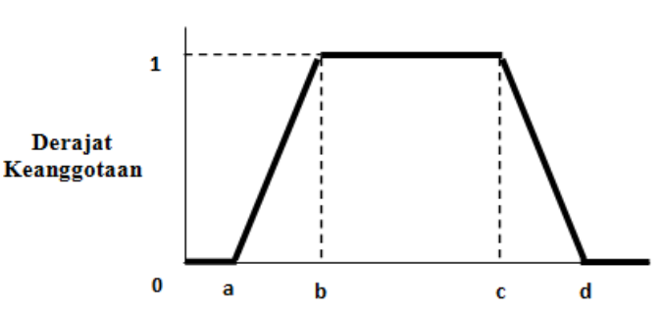


Fungsi Keanggotan Fuzzy
Fungsi keanggotaan Segitiga
Fungsi keanggotaan Trapesium
$$μ(x)=\left\{\begin{matrix}0; & x≤a atau x≥c \\ \frac{(x−a)}{(b−a)}; & a≤x≤b \\ \frac{(c−x)}{(c−b)}; & b ≤x≤c\end{matrix}\right.$$
$$μ(x)=\left\{\begin{matrix}\begin{matrix}0; & x≤a atau x≥d \\ \frac{(x−a)}{(b−a)}; & a ≤x≤b\end{matrix} \\ \begin{matrix}1; & b ≤x≤c \\ \frac{(d−x)}{(d−c)}; & c≤x≤d\end{matrix}\end{matrix}\right.$$

Slide 9
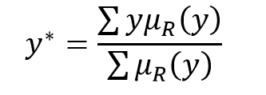
Metode Center Of Gravity(COG)
Metode ini adalah metode paling populer dan banyak digunakan pada aplikasi sesungguhnya. Metode ini biasa disebut juga centroid method atau center of area. Nilai keluaran metode ini dihitung dari jumlah hasil kali antara luasan wilayah dari fungsi keanggotaan yang ada pada fuzzy output dengan masing-masing centroid point (titik tengah) yang bersesuaian kemudian dibagi dengan jumlah luasan area fungsi keanggotaan yang ada pada fuzzy output.
Metode Center of gravity adalah sebuah teknik matematis yang digunakan untuk menemukan lokasi yang paling baik untuk suatu titik distribusi yang dapat meminimalkan biaya distribusi.

Slide 10
03
TUJUAN PENELITIAN

Slide 11
TUJUAN PENELITIAN
Menganalisis
Tujuan penelitian yang akan dilakukan, yakni menganalisis penerapan Logika Fuzzy Inferensia untuk tujuan mengotomatisasi sistem kendali waktu pencucian dengan campur tangan manusia yang sangat kecil. Dengan menggunakan metodologi pengembangan sistem berbasis prototyping. Data yang diambil dari penelitian ini adalah tipe kekotoran pakaian dan jenis kain/pakaian. Hasil dari penelitian ini adalah menghasilkan rata-rata lama waktu pencucian pada mesin cuci berdasarkan tipe pakaian dan jenis kotoran pakaian menggunakan MetodeMamdani dengan sembilan aturan pendefenisian pengujian.
Pengujian

Slide 12
04
IDENTIFIKASI KASUS

Slide 13


Problem
Solution
Mesin cuci merupakan peralatan rumah tangga yang sudah menjadi kebutuhan sehari-hari, keberadaanya sangat membantu kegiatan mencuci yang bila dilakukan secara manual akan sangat menguras tenaga dan menghabiskan banyak waktu. Proses pencucian pada mesin cuci konvensional, waktu dari masing-masing proses pengerjaan diatur oleh pengguna. Meskipun fleksibel, namun sulit untuk menentukan waktu yang tepat. Sebagian besar orang tidak memperhatikan jenis dan kualitas kain, jenis kotoran dan jumlah kotoran, akan membutuhkan waktu mencuci yang tidak sama. Jika waktu yang diatur tidak sesuai maka hasil pencucian menjadi tidak maksimal. Sebaliknya, jika waktu mencuci yang diatur terlalu lama, maka akan terjadi pemborosan waktu dan energi.
Jadi Logika Fuzzy digunakan untuk tujuan mengotomatisasi sistem kendali waktu pencucian dengan campur tangan manusia yang sangat kecil, menggunakan metodologi pengembangan sistem berbasis prototyping. Data yang diambil dari penelitian ini adalah tingkat kekotoran dan jenis kotoran Pakaian. Hasil dari penelitian ini adalah menghasilkan rata-rata lama waktu pencucian pada mesin cuci berdasarkan tipe kain dan jenis kotoran pakaian menggunakan Metode Mamdani dengan sembilan aturan proposisi fuzzy dalam pendefenisian pengujian.

Slide 14
05
METODE PENELITIAN

Slide 15
METODE PENELITIAN
PENGAMBILAN
Metode yang akan digunakan dalam pengambilan keputusan untuk menentukan lamanya waktu mencuci pada mesin cuci adalah metode Mamdani. Metode ini dipilih karena setiap konsekuen pada aturan yang berbentuk IF-THEN direpresentasikan dengan himpunan fuzzy dengan fungsi keanggotaan yang monoton. Sebagai hasilnya, output dari setiap aturan diberikan secara tegas berdasarkan α, kemudian diperoleh hasil akhir dengan menggunakan rata-rata terpusat. Metode Mamdani akan digunakan untuk menentukan lamanya waktu pencucian berdasarkan jenis kain atau pakaian dan tipe kotoran pakaian yang merupakan variabel-variabel yang diinputkan untuk direpresentasikan dengan fungsi keanggotaan fuzzy, kemudian mengolah data - data inputan sehingga menampilkan keluaran (output) berupa lama waktu cuci pada mesin cuci.
KEPUTUSAN

Slide 16
06
PERANCANGAN SISTEM

Slide 17
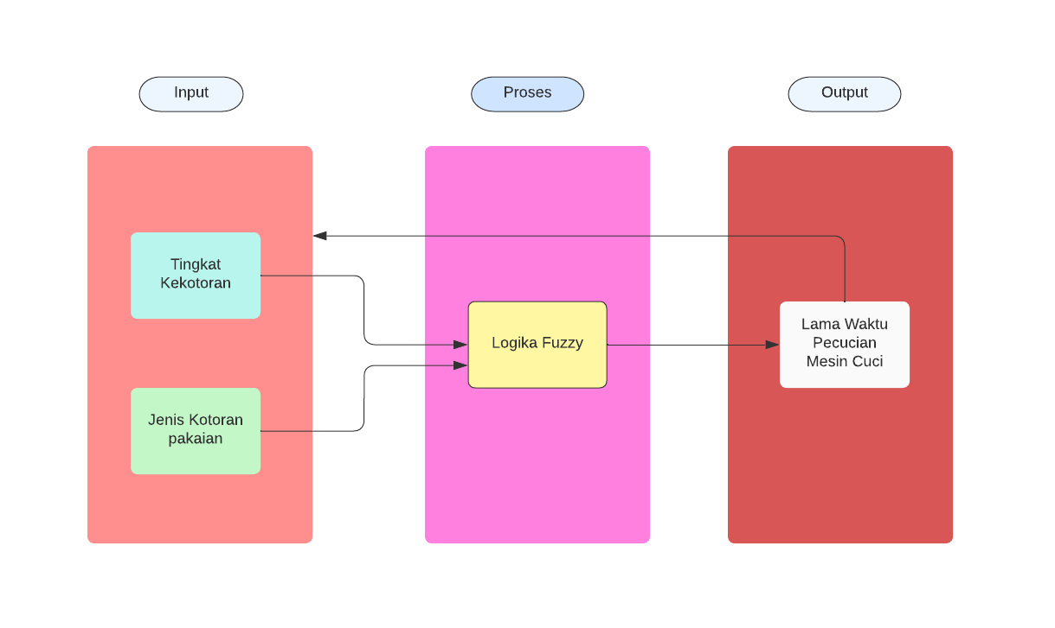
PERANCANGAN SISTEM PADA MESIN CUCI

Slide 18
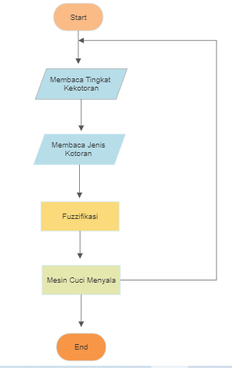
PERANCANGAN SISTEM PADA MESIN CUCI

Slide 19
07
HASIL DAN PEMBAHASAN

Slide 20



01
FUZZYFIKASI

Slide 21
PROSES FUZZYFIKASI
01
02
Varibael Jenis Kekotoran Pakaian
Variabel Tingkat Kekotoran
03
Variabel Waktu Pencucian

Slide 22
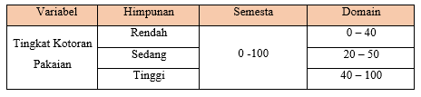
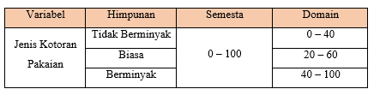
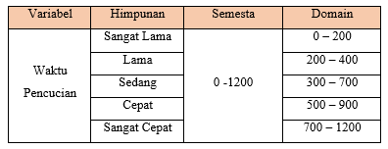
HIMPUNAN DAN RANGE VARIABEL
TABEL 1. VARIABEL TINGKAT KEKOTORAN
TABEL 2. VARIABEL JENIS KOTORAN PAKAIAN
TABEL 3. VARIABEL WAKTU PENCUCIAN

Slide 23
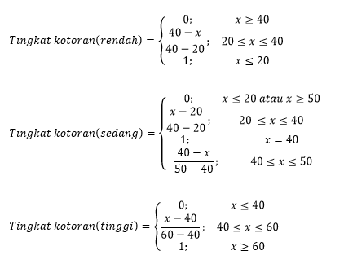
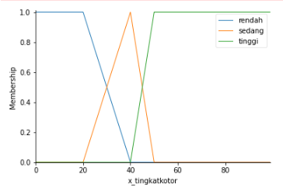
Variabel Tingkat Kekotoran
Kurva Representatif
Deklarasi Variabel

Slide 24
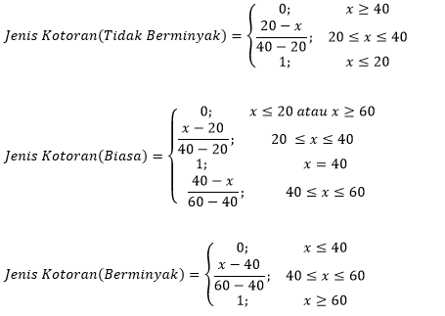
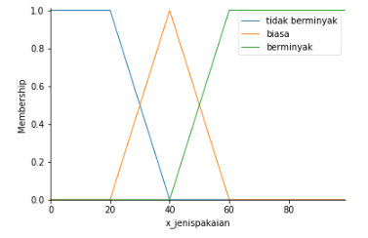
Variabel Jenis Kekotoran Pakaian
Kurva Representatif
Deklarasi Variabel

Slide 25
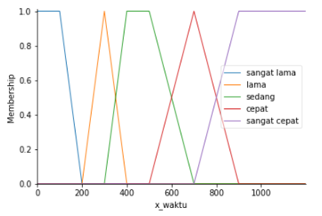
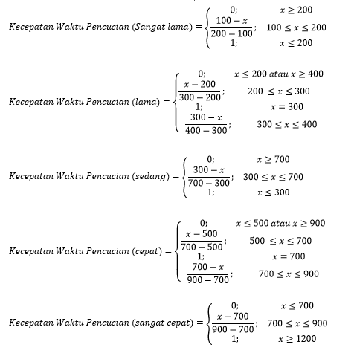
Variabel Waktu Pencucian
Kurva Representatif dan
Deklarasi Variabel

Slide 26
02
FUZZY INFERENCE (RULE BASED)

Slide 27
2). FUZZY INFERENCE (RULE BASED)
[R1] IF (tingkat kekotoran is tinggi) AND (jenis kotoran pakaian is berminyak) THEN (waktu pencucian is sangat lama)
[R2] IF (tingkat kekotoran is sedang) AND (jenis kotoran pakaian is berminyak) THEN (waktu pencucian is lama)
[R3] IF (tingkat kekotoran is rendah) AND (jenis kotoran pakaian is berimnyak) THEN (waktu pencucian is lama)
[R4] IF (tingkat kekotoran is tinggi) AND (jenis kotoran pakaian is biasa) THEN (waktu pencucian is lama)
[R5] IF (tingkat kekotoran is sedang) AND ( jenis kotoran pakaian is biasa) THEN (waktu pencucian is sedang)
[R6] IF (tingkat kekotoran is rendah) AND (jenis kotoran pakaian is biasa) THEN (waktu pencucian is sedang)
[R7] IF (tingkat kekotoran is tinggi) AND (jenis kotoran pakaian is tidak berminyak) THEN (waktu pencucian is sedang)
[R8] IF (tingkat kekotoran is sedang) AND (jenis kotoran pakaian is tidak berminyak) THEN (waktu pencucian is cepat)
[R9] IF (tingkat kekotoran is rendah) AND (jenis kotoran pakaian is tidak berimnyak) THEN (waktu pencucian is sangat cepat)

Slide 28
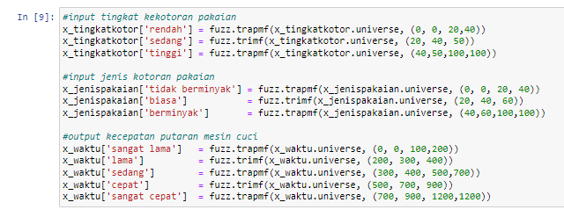
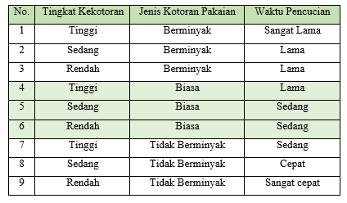
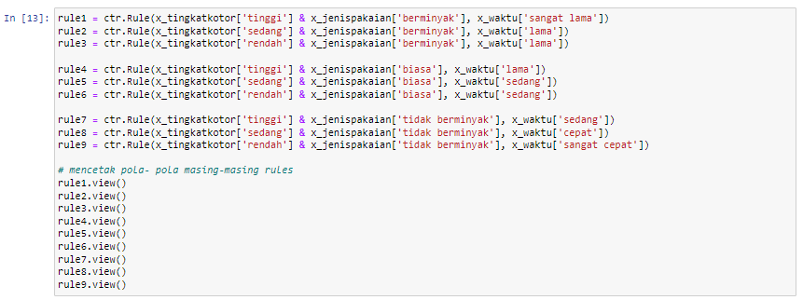

Tabel rule Based

Slide 29
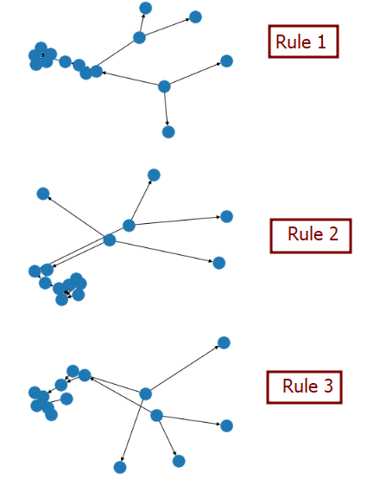
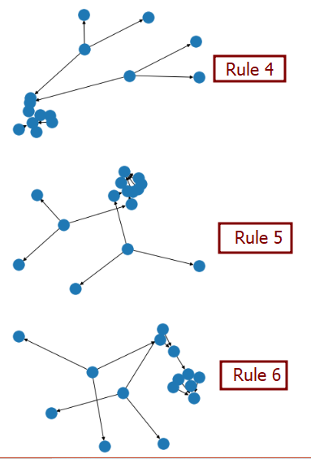
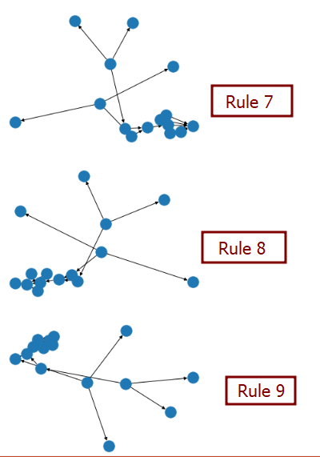
Pola-Pola Rules Based

Slide 30
03
DEFUZZYFIKASI

Slide 31
Contoh Kasus :
Sebuah pabrik mesin cuci akan membuat sebuah mesin cuci otomatis berbasis fuzzy yang dapat mengatur waktu kecepatan pencucian berdasarkan tingkat kekotoran pakaian dan jenis kekotoran pakaian. Jadi disini mesin cuci telah dilengkapi dengan sensor yang dapat mendeteksi tingkat kekotoran pakaian dan jenis kekotoran pakaian. Nah berapa rpm waktu yang akan dibutuhkan mesin cuci, jika pada proses pencucian ternyata tingkat kotoran pakaian bernilai 35 dan jenis kekotoran pakaian bernilai 48?
???

Slide 32
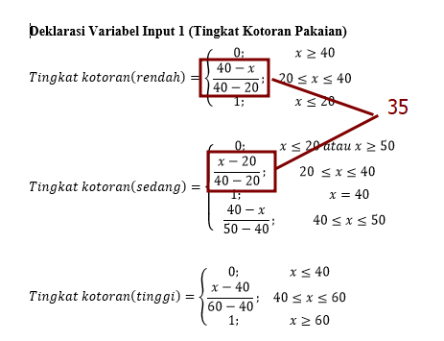

Penyelesaian:
1) Karena tingkat kekotoran bernilai 35 dimana berada diantara Rendah dan Sedang, maka digunakan perhitungan sebagai berikut

Slide 33
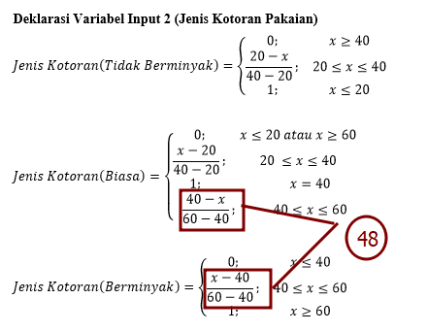

Penyelesaian:
2). Karena jenis kotoran pakaian bernilai 48 dimana berada di range Biasa dan Berminyak, maka digunakan perhitungan sebagai berikut :

Slide 34
Penyelesaian:
4). Ubah kedalam bentuk rule base, dari 9 rule base akan didapatkan 4 rule”
[R1] IF (tingkat kekotoran is rendah) AND (jenis kotoran pakaian is biasa) THEN (waktu pencucian is Sedang).
[R2] IF (tingkat kekotoran is rendah) AND (jenis kotoran pakaian is berminyak) THEN (waktu pencucian is Lama).
[R3] IF (tingkat kekotoran is sedang) AND (jenis kotoran pakaian is biasa) THEN (waktu pencucian is Sedang).
[R4] IF (tingkat kekotoran is Sedang) AND (jenis kotoran pakaian is berminyak) THEN (waktu pencucian is Lama).
3). Dari 4 data fuzzy input tersebut, Rendah (0,25), sedang (0,75), biasa (0,6) dan berminyak (0,4) Setelah hasil didapatkan, kemudian buat pasangan dari masing-masing hasilnya maka diperoleh :
(0.25 dan 0.6)
(0.25 dan 0.4)
(0.75 dan 0.6)
(0.75 dan 0.4)

Slide 35
Penyelesaian:
6). Implementasikan ke dalam rule base :
[R1] IF tingkat kekotoran is rendah (0,25) AND jenis kotoran pakaian is biasa (0,6) THEN waktu pencucian is Sedang (0,25).
[R2] IF tingkat kekotoran is rendah (0,25) AND jenis kotoran pakaian is berminyak (0,4) THEN waktu pencucian is lama (0,6).
[R3] IF tingkat kekotoran is sedang (0,75) AND kotoran pakaian is biasa (0,6) THEN waktu pencucian is Sedang (0,25).
[R4] IF tingkat kekotoran is sedang (0,75) AND kotoran pakaian is berminyak (0,4) THEN waktu pencucian is lama (0,4).
5). Kemudian ambil nilai minimal dari (0.25 0.6), (0.25 0.4), (0.75 0.6), (0.75 0.4) maka akan Diperoleh : 0.25, 0.25, 0.6, 0.4 (gunakan sebagai output)

Slide 36
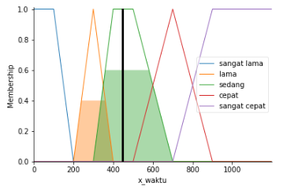
Penyelesaian:
8). Berdasarkan output pada program, akan dihasilkan satu set fuzzy. Selanjutnya lakukan defuzzifikasi dengan metode Centeroid ( memberikan titik-titik acak ) sebagai berikut :
Kurva Hasil Akhir Program
7). Gunakan aturan maksimum untuk nilai output:
Dari waktu pencucian is Sedang (0,25) v waktu pencucian is Sedang (0,25) dihasilkan waktu pencucian is (0,25).
Dari waktu pencucian is Lama (0,6 ) v waktu pencucian is Lama (0,4) dihasilkan waktu pencucian is (0,6).

Slide 37
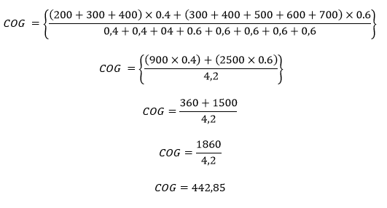

Penyelesaian:
Kurva Hasil Akhir Program
Dengan metode Centroid hasil yang didapatkan sebagai berikut :
Sedangkan Output Hasil Akhir Program

Slide 38
08
KESEIMPULAN

Slide 39
KESEIMPULAN
Jadi dapat dilihat dari output waktu tersebut menghasilkan nilai 448.14159292035697. maka sesuai dengan rules yang ada jika tingkat kekotoran bernilai = 35 dan jenis kotoran pakaian bernilai = 48, dapat dilihat dari rules diatas untuk tingkat kotoran 35 maka termasuk ke rules 'RENDAH' dan untuk jenis kotoran pakaian bernilai 48 maka termasuk ke rules 'BIASA'. maka dapat disimpulkan sesuai dengan rules yang ada bahwa, Jika tingkat kekotoran pakaian rendah dan jenis kotoran biasa, maka waktu pencucian adalah 'SEDANG'

Slide 40
Tinjauan Pustaka
A. Adha, “PENERAPAN LOGIKA FUZZY PADA MESIN CUCI DAN MENENTUKAN LAMA WAKTU PENCUCIAN,” JIKO (Jurnal Informatika dan Komputer), vol. 6, no. 1, p. 125, 2022.
Y. Mz and E. Suryadi, “PENERAPAN LOGIKA FUZZY TSUKAMOTO MENENTUKAN LAMA WAKTU PENCUCIAN MESIN CUCI,” Potensi-utama.ac.id. [Online]. Available: https://e-journal.potensiutama.ac.id/ojs/index.php/SNIf/article/download/269/216. [Accessed: 30-Sep-2022]
Referensi
https://pythonhosted.org/scikitfuzzy/auto_examples/plot_tipping_problem_newapi.html#example-plot-tipping-problem-newapi-py

Slide 41
THANKS!
BYE!

